Slide 1

Présentation Haenggi & Associés
2026
SAS au capital de 20000 €. RCS de Mulhouse n°540 005 865 – APE 6619 B. Enregistrée à l'Orias, n°12067751 (www.orias.fr), en qualité de courtier en assurances, d'intermédiaire en opérations bancaires et services de paiement positionné en catégorie courtier, de conseiller en investissements financiers, adhérent à la CNCGP, association agréée par l'AMF. Activité de transaction sur immeubles et fonds de commerce, carte professionnelle n°CPI 6802 2020 000 044 034, délivrée par la CCI d'Alsace Eurométropole. NE PEUT RECEVOIR AUCUN FONDS, EFFETS OU VALEUR. Garantie financière et RCP, contrat n°112.786.342, MMA IARD, 160 rue Henri Champion - 72030 Le Mans cedex 9.

Slide 2
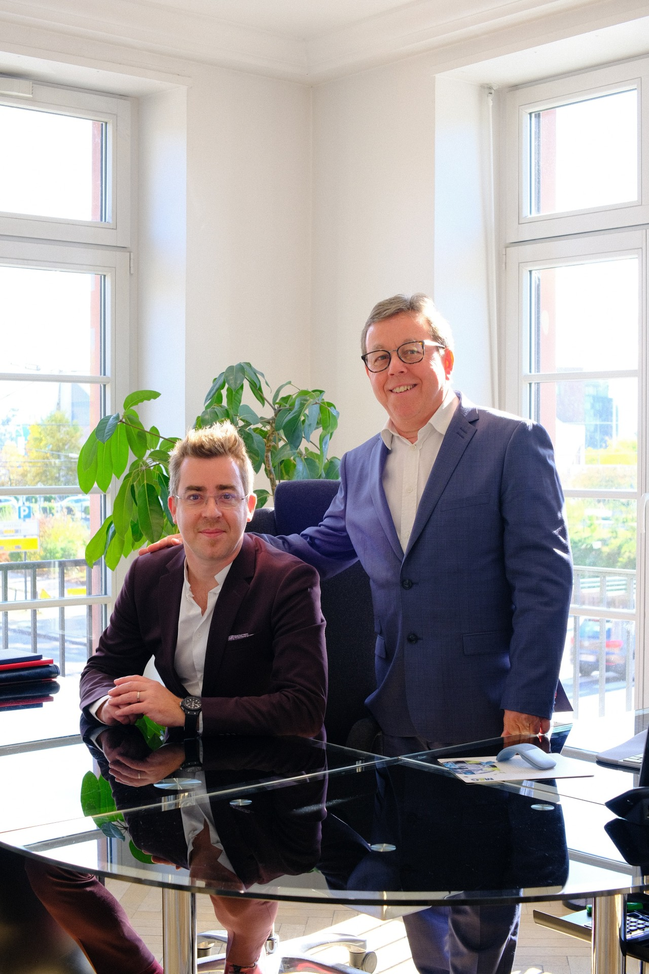



Le cabinet familial de référence dans le Grand-Est
01. Qui sommes nous ?
02
03
04
« Né d’une volonté d’offrir plus et mieux, le cabinet Haenggi & Associés s’est construit sur un engagement éthique sans faille et sur une indépendance totale face au secteur bancaire. »
34
Collaborateurs
36
Années d’existence
750 m€
D’actifs sous-gestion
Notes:
Position haut de gamme, typologie de client : CSP +, dirigeants

Slide 3
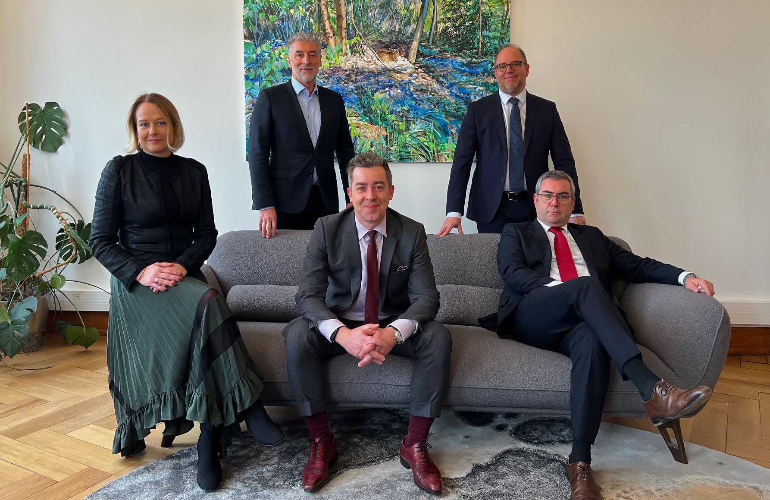
Notre comité de Direction
Nicolas KUHN (Ex-Directeur CIC Banque Privée & Swiss Life) Marc WAGNER (Ex-Sélectionneur de fonds CIC & Banque Transatlantique)
Madennig GAENG ( Ex Directrice HSBC Banque Privée), Clément HAENGGI (Directeur Général), Léopold DELAAGE (Ex BNP et EUKRATOS)

Slide 4
Notre histoire
Rachat de la Financière des Lys cabinet spécialisé dans la fiscalité transfrontalière à Mulhouse
Création du cabinet par Bernard HAENGGI à Mulhouse
Arrivé de Clément HAENGGI dans la société Familiale
Rachat de Phare Patrimoine à Strasbourg
Rapprochement avec le Groupe PREMIUM
Clément HAENGGI devient actionnaire à 100% de HAENGGI & Associés
Ouverture d’un deuxième cabinet à Strasbourg
Création d’une filiale à Reims avec l’implantation d’un 3ème Cabinet
Rachat d’Acheme Finances à Metz et Strasbourg
1989
2015
2018
2020
2023
2024

Slide 5
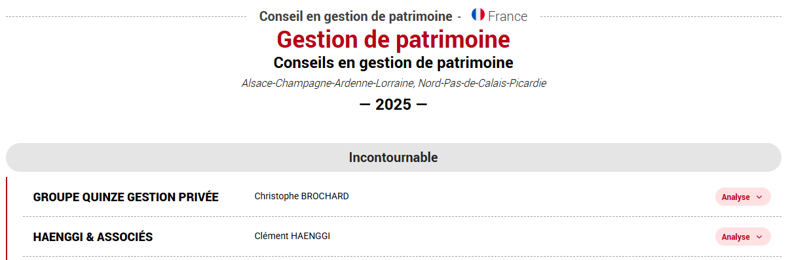



Nos distinctions en 2025
2023 – 2024 – 2025
Plus haute catégorie du classement pour la 3ème année consécutive
Meilleur cabinet de gestion de patrimoine du Grand-Est
Prix de l’Expertise régionale Nord-Est

Slide 6
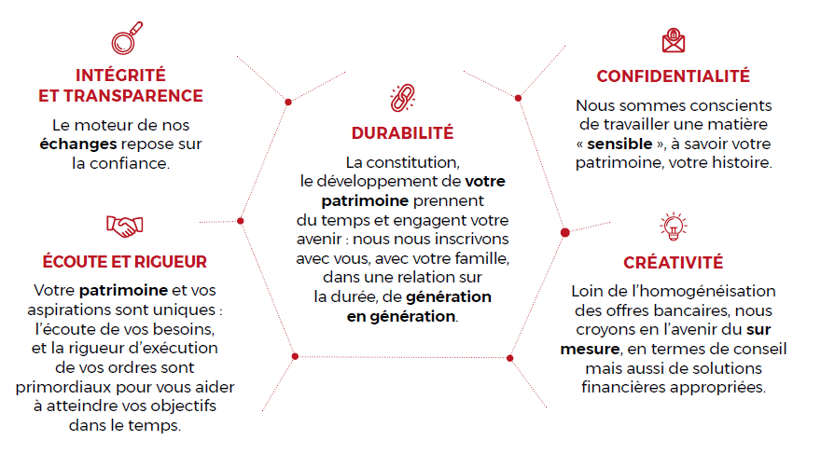
Des valeurs fortes ancrées dans notre ADN

Slide 7


Un accompagnement durable et personnalisé
La sécurité comme fil conducteur
Pas de fonds encaissés : le risque émetteur est celui des institutions que nous sélectionnons pour vous
Vos avoirs peuvent être répartis entre différentes institutions, pays, secteurs, thématiques et classes d’actifs
Des partenariats avec des institutions prestigieuses et réputées pour leur solidité
Une équipe structurée pour assurer votre suivi dans le temps
Une approche sur-mesure haut de gamme
Absence de lien capitalistique avec nos partenaires = indépendance assurée
Plus de 80 partenariats en cours = une offre parmi les plus larges du marché en architecture ouverte
Nous pouvons à la fois être concepteurs de produits et/ou allocataires d’actifs
Une tendance naturelle à diversifier
Une approche à long terme

Slide 8
























Nos principaux partenaires

Slide 9




Une gestion à 360°
Assurance-Vie Française
CARDIF
GENERALI
VIE PLUS
MMA
Dette Privée
EURAZEO
TIKEHAU
MORGAN STANLEY
Girardin
Epargne Salariale
PER
Produits Structurés
I-KAPITAL
LYNCEUS
SILEX
Immobilier
PIERRE PREMIER GESTION
OPENSTONE
MATA CAPITAL
Private Equity
ALTAROC
INTER INVEST
ROTHSCHILD & CO
TIKEHAU
ODDO
Solutions 150 0 B TER
France VALLEY
FOODXPERT
TRAIL CAPITAL
Sélection OPC Actions, Obligations
PICTET / COMGEST
ROTHSCHILD & CO / DNCA / JP MORGAN FIDELITY / F DNCA/FLORNOY FERRI
Assurance-Vie Luxembourgeoise
BALOISE
LOMBARD
LA MONDIALE EP
Vignes et Forêts
France VALLEY

Slide 10
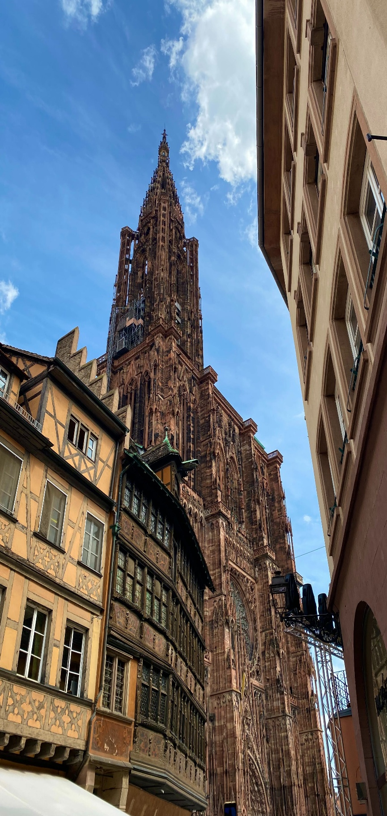

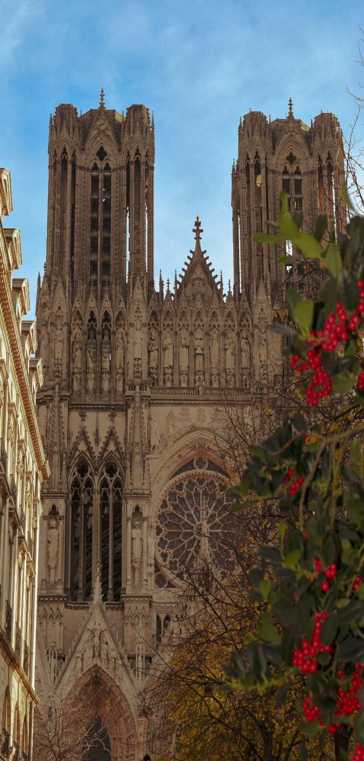
Nous contacter
HAENGGI & ASSOCIES
Strasbourg
8 Place Sébastien Brant
67000 STRASBOURG
Tél : 03 88 22 72 71
HAENGGI & ASSOCIES
Mulhouse
36 rue Paul Cézanne
68200 MULHOUSE
Tél : 03 89 45 31 67
HAENGGI & ASSOCIES REIMS
Reims
28 rue Buirette
51100 REIMS
Tél : 03 89 45 31 67

